Slide 1

义务教育课程标准实验教科书 人教版
一年级下册
27、两只小狮子

Slide 2
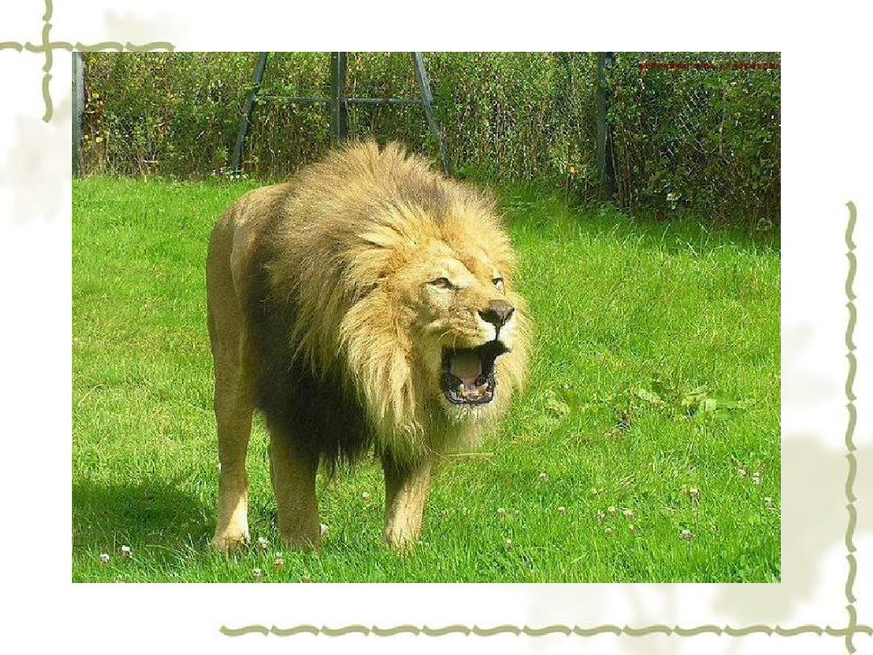

Slide 3
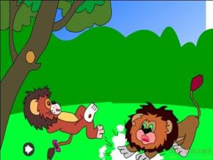
  读课文第二自然段，要求学生找出两个小狮子不同的表现，并勾画出来？

Slide 4
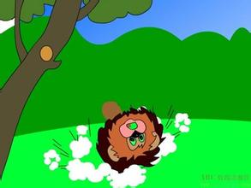
一只小狮子整天练习滚、扑、撕、咬，非常刻苦。

Slide 5
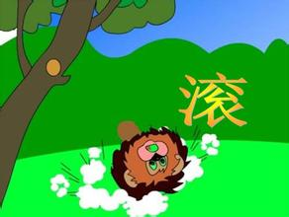
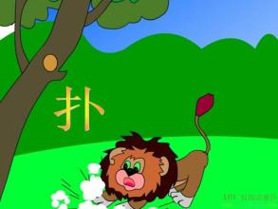
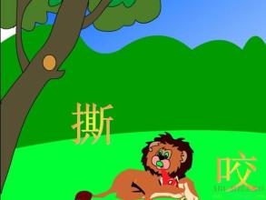

Slide 6
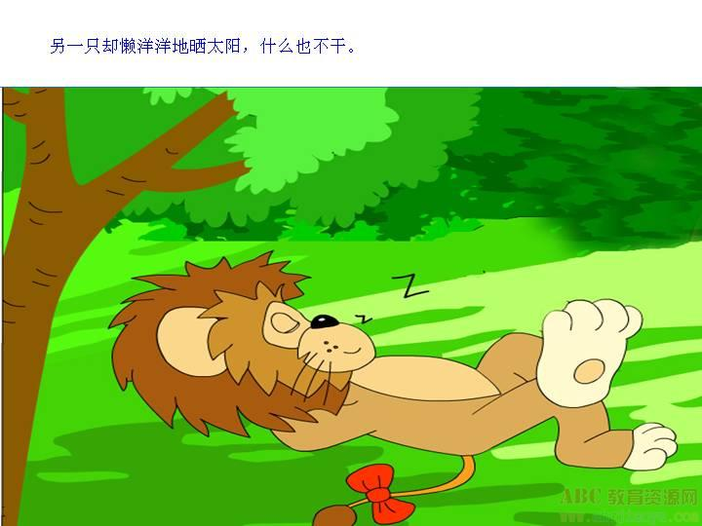
另一只却懒洋洋地晒太阳，什么也不干。

Slide 7
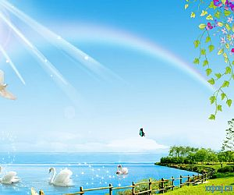
刻苦
一只是 的小狮子。
懒洋洋
另一只是 刻苦的小狮子。

Slide 8
一棵小树问懒狮子：“你怎么不学点儿本领啊？”
懒狮子抬起头来，慢吞吞地说：“我才不去吃那苦头呢！”

Slide 9
小树说：“那你以后怎样生活呢？”懒狮子说：“我爸爸和妈妈是林中的大王，凭着他们的地位，我会生活的很好！”

Slide 10
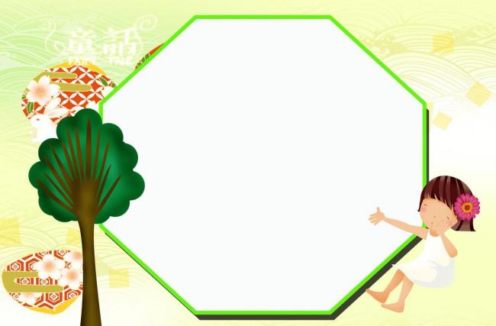
小朋友们你们觉得懒狮子讲的话有道理吗？你想对它说些什么？

Slide 11
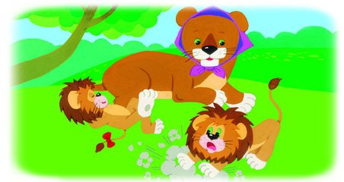
这话被狮子妈妈听到了，她对懒狮子说：“孩子，将来我们老了，不在了，你靠谁呢？你也应该学会生活的本领。做一只真正的狮子！”

Slide 12
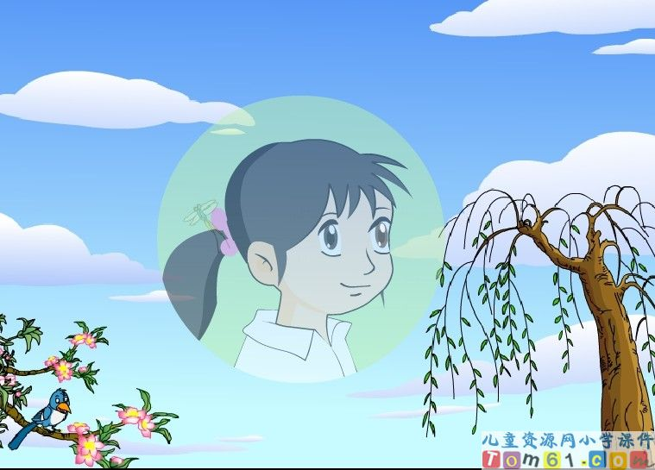
把你想法跟同学们一起分享好吗？
如果你是这只懒狮子，你听了妈妈的话，你会怎么想？怎么做？

Slide 13
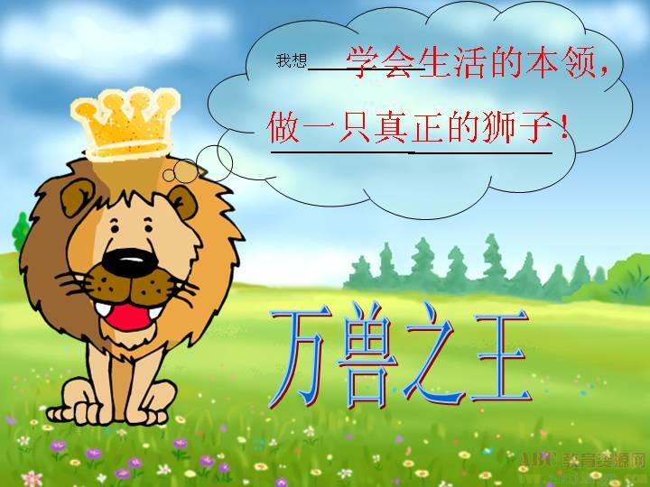
我想：
学会生活的本领，做一只真正的狮子！

Slide 14
说一说：
生活中我们应该要学习哪只小狮子？应该怎么做？

Slide 15
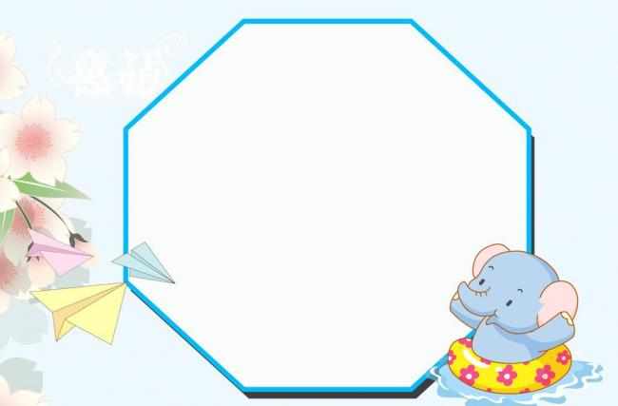
1、分角色朗读课文
2、表演两只小狮子不同的表现。

Slide 16
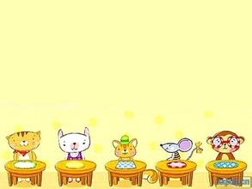
课堂任务：
1、我会说：
懒洋洋地
懒洋洋地
懒洋洋地 2、我能把句子补充完整。
（1）狮子妈妈
（2）我喜欢
（3）我们要学会
（4） 才能成为有本领的人。
3、练习用“应该”说一句话。
走路。
跳舞。
做体操。
爱小狮子。
小狮子。
生活的本领。
我们只有努力学习
我们应该好好学习，成为一个对社会有用的人。

Slide 17
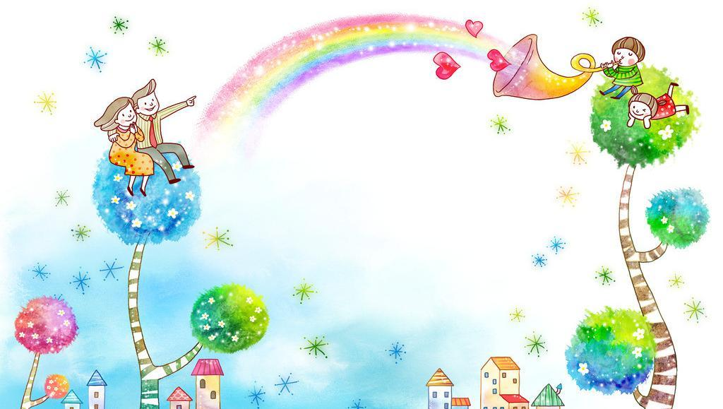
家庭作业：
回家后把这篇童话故事《两只小狮子》讲给你们的家人听。

Slide 18

再见，小朋友们！

